Slide 1
EMOINATOR Proiect realizat în cadrul materiei Metode Inteligente de Rezolvare a Problemelor Reale
Profesor îndrumător:
Laura Dioșan

Slide 2
Cuprins
Cine suntem noi?
Scurtă descriere a proiectului demarat.
Drumul parcurs până in acest moment.
Planuri pentru viitorul aplicației.

Slide 3
Echipa din spatele proiectului:
Cătălin - Detecție și recunoaștere facială
Cristian - Detecția emoțiilor din imagini
Rareș - Detecția emoțiilor din voce
Andrei - Detecția emoțiilor din voce

Slide 4
Ce este EMOINATOR?
EMOINATOR este un proiect ce folosește Inteligență Artificială pentru a realiza detecția emoțiilor a copiilor ce intră in contact cu aceasta.
Scopul aplicației este să ajute părinții si cadrele didactice să monitorizeze mai eficient copiii.

Slide 5
Drumul parcurs
Research cu privire la tema în cauză
Găsirea unui flow de bază pentru aplicație
Împărțirea responsabilităților în echipă
Antrenarea modelelor pentru fiecare funcționalitate
Începerea developmentului aplicației mobile
Îmbunătățirea modelelor antrenate
Retușarea aplicației înainte de lansare

Slide 6
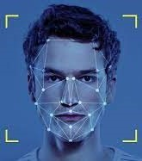
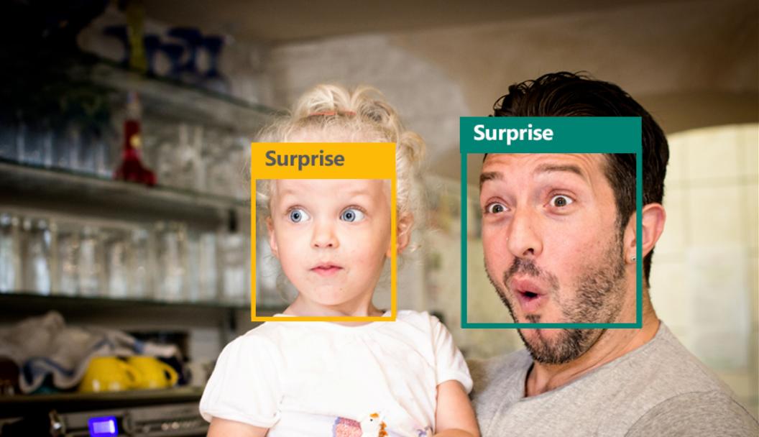
Research legat de temă
Modalități de implementare pentru detectarea și recunoașterea feței
Modalități de implementare pentru detecția emoțiilor din imagini
Modalități de implementare pentru detecția emoțiilor din sunet

Slide 7
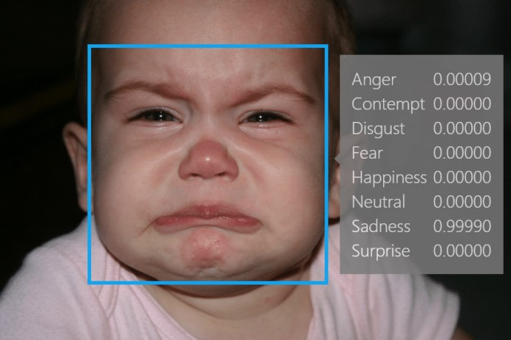
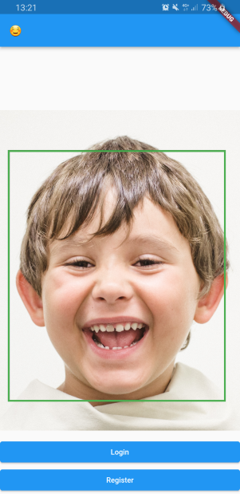
Flowul de bază
Pagină de Login/Creare cont
Ecran pe care este afișat un preview live al camerei frontale, emoția detectată din voce dar și din imagini

Slide 8
Antrenarea modelelor
Detecție din imagini
Detecție din voce
A fost folosită o baza de date cu poze ale unor adulți - 67.5%
A fost folosit un subset al unei baze de date (Cafe) cu poze ale unor copii - 65.6%
A fost folosită baza de date completă(Cafe) – 67.2%
A fost folosită o baza de date cu fișiere audio ale unor adulți(RAVDEES și SAVEE) - 56%
A fost folosită o baza de date cu fișiere audio ale unor copii(EmoReact), obținând rezultate mai slabe decât la cea pentru adulți - 20%

Slide 9
Developmentul aplicației mobile
Pentru a fi cât mai accesibilă si cât mai ușor de folosit, am ales să implementăm aplicația pentru dispozitive mobile (SmartPhone și Tabletă), într-un framework care să facă mai ușoară integrarea pe cele mai mari sisteme de operare(Android si iOS), numit Flutter.

Slide 10
Dacă aveți întrebări, suntem bucuroși să vă răspundem.
Mulțumim pentru atenție! Echipa EMOINATOR

